Slide 1
프로그래밍 준비

Slide 2
개발 환경
개발 환경
OS: Windows
개발 도구: Visual Studio
프로그래밍 언어: C/C++
SDK: DirectX SDK
교재의 예제 코드
소스코드 다운로드 링크 :
http://www.greenpress.co.kr/action/book/book.asp?mode=view&cntSeq=439
소스코드 SDK 버전
Windows SDK 버전 10.0.16299.0
추천: Visual Studio 설치 시, 해당 버전의 Windows SDK가 포함되도록 설치

Slide 3

Visual Studio의 설치
Visual Studio 홈페이지
Visual Studio IDE, http://www.visualstudio.com/
Visual Studio 버전 2017: Community, Professional, Enterprise

Slide 4
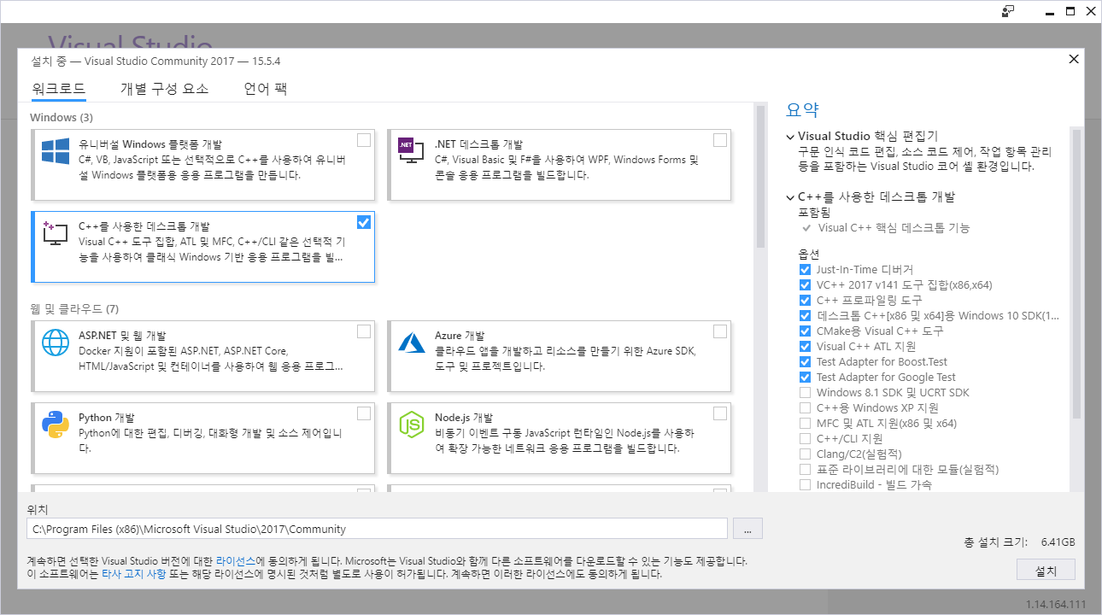
Visual Studio의 설치’
설치 옵션 창에서 ‘C++를 사용한 게임 개발’을 선택

Slide 5
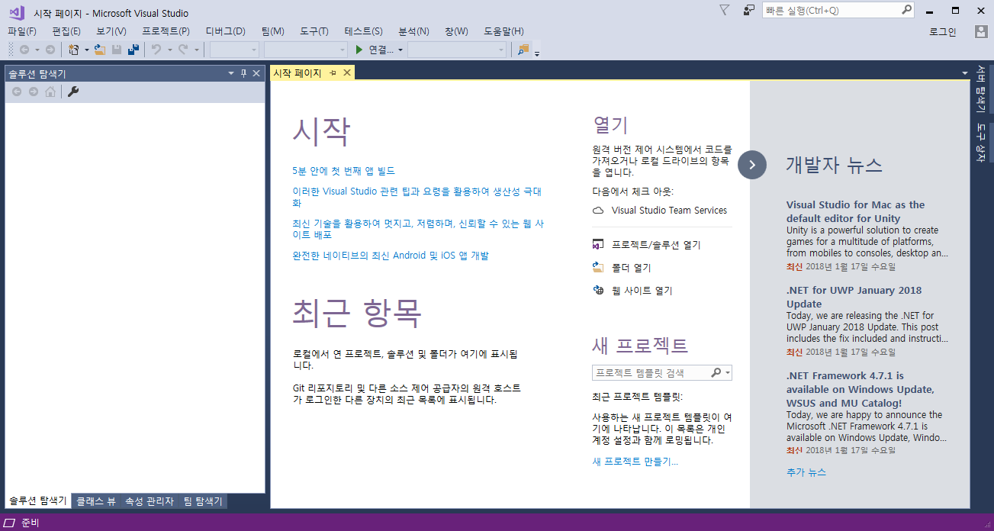
Visual Studio의 실행
Visual Studio 시작 화면

Slide 6
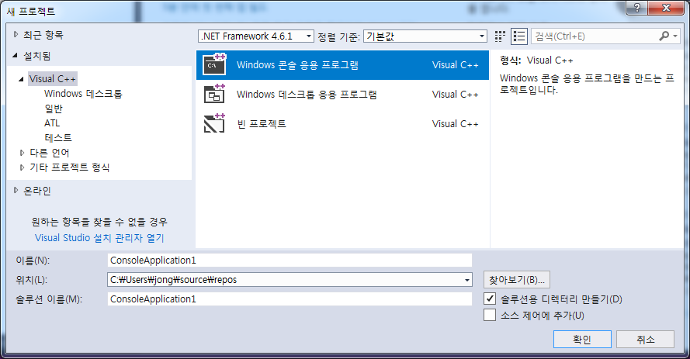
Visual Studio 프로젝트 생성
새 프로젝트 만들기
메뉴 바에서, ‘파일’ » ‘새로 만들기’ » ‘프로젝트’
새 프로젝트의 생성을 위한 대화상자
‘Windows 콘솔 응용프로그램’ 템플릿을 선택

Slide 7
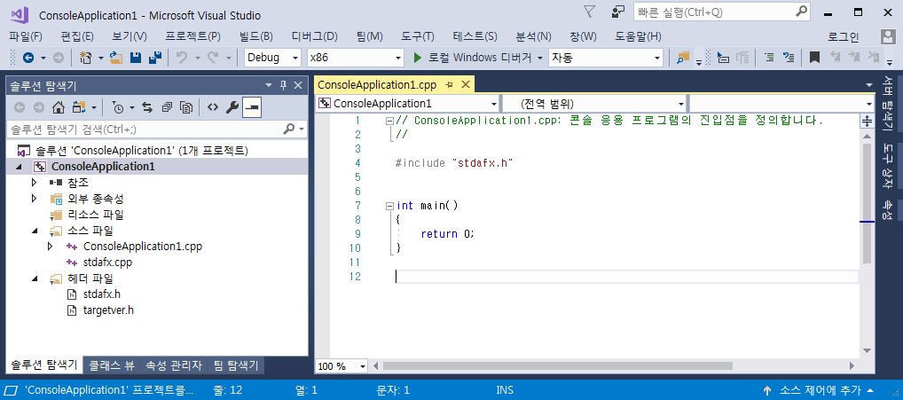
Visual Studio 프로젝트 로드
01.ConsoleApplication1
생성된 새 프로젝트가 로드된 모습

Slide 8

미리 컴파일된 헤더(precompiled header) 기능
stdafx.h의 용도
컴파일시마다 매번 불러와서 포함시키는 작업을 피하기 위함
빈번히 사용되지만 거의 변경되지 않는 헤더파일 및 표준 시스템 헤더파일
‘미리 컴파일된 헤더’ 기능을 활성화하면 ipch/*/‘*.ipch’파일을 생성함
다음부터는 컴파일 시에 stdafx.h 안의 헤더파일들을 불러오지 않고 ‘*.ipch’ 파일을 참조함
모든 ‘.cpp’소스파일에 ‘stdafx.h’를 반드시 포함시켜야 한다.
컴파일 과정에서 ‘.cpp’ 파일의 include 지시어들을 무시함
단 ‘#include “stdafx.h”’ 를 포함한 이전까지의 include 지시문들만 무시하고 ‘stdafx.h’ 다음의 include문들은 무시하지 않고 포함시킨다.
stdafx.cpp’은 ‘stdafx.h’와 같은 미리 컴파일된 형식으로 사용할 헤더파일을 추가하기 위한 용도로 사용됨
자주 사용되는 표준 시스템 헤더파일들
C/C++관련: math.h, iostream.h, fstream.h, winsock2.h, string, …
MFC 관련: afxwin.h, afxext.h, afxtempl.h: MFC core and standard components, MFC extensions, MFC standard template classes
D3DX관련: d3dx10.h: D3DX utility library

Slide 9

C언어 개요
C/C++ LANGUAGE

Slide 10
소프트웨어 준비
Visual Studio 설치
최신버전 권장 (“2017”), C/C++
DirectX SDK 설치
Windows 8부터 DirectX SDK는 Windows SDK에 포함되어 배포됨
별도 설치 필요 없음
관련 주소: http://msdn.microsoft.com/directx
참고: 별도 설치 버전
Windows 7 이전 환경 또는 예전 버전 호환이 필요한 경우
마지막 별도 설치 버전: “June 2010”
관련 주소: https://msdn.microsoft.com/library/ee663275.aspx
Documentation
“DirectX Documentation for C++”를 참조
Windows DirectX Graphics Documentation
Direct3D, DXGI, HLSL, Direct2D

Slide 11
기타 준비
Direct2D Library
d2d1.lib
Related: dwrite.lib, windowscodecs.lib
Direct3D Library
d3d10.lib (기본)
d3dx10.lib (확장)
유용한 함수들이 많이 포함되어 있으므로 편리함
Related: dxgi.lib
기타 Library
winmm.lib : Window Multimedia
타이머 함수 등의 사용을 위해 필요함

Slide 12
간단한 프로젝트 생성
가장 간단한 형식의 프로젝트 생성
메뉴 “파일(File)”→“새로 만들기(New)”→“프로젝트(Project)” 선택
템플릿 “Visual C++” → “Win32” 클릭
“Win32 Console Application” 또는 “Win32 Project” 중에서 선택
프로젝트 속성
메뉴 “프로젝트(Project)”→”속성(Properties)”
“링커(Linker)”→“입력(Input)” : “추가 종속성(Additional Dependencies)”
필요한 라이브러리 파일을 추가
파일명 구분은 “;”로
참고:
헤더파일에 다음과 같이 컴파일러를 위한 #pragma 지시어(directive)를 사용하면 프로젝트 속성에 명시하지 않아도 됨
소스 코딩
“hello.cpp”를 편집
#pragma comment(lib, "Winmm.lib")

Slide 13
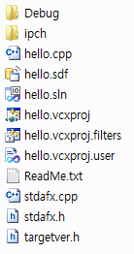
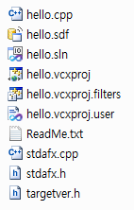
연습 – 빈 프로젝트 만들기
빈 프로젝트를 만들어 보세요
파일→새로만들기→프로젝트
Visual C++/Win32→Win32 콘솔 응용 프로그램
이름 : hello, 위치 : C:\Home\Work
선택사항 “Create directory for solution”은 체크해제
프로젝트 생성 위치 : C:\Home\Work\hello
기타 사항들을 모두 디폴트로
마침
폴더 내 파일들 살펴보기
생성된 폴더를 살펴 보세요
C:\Home\Work\hello 폴더
“빌드→솔루션 빌드” 후 다시 살펴 보세요
실행
“디버그→디버깅 시작” (F5)
“디버그→디버깅 하지 않고 시작” (Ctrl+F5)

Slide 14
연습 – 소스코드 수정하기
02.HelloWorld
“Hello World!” 를 출력해 보세요
#include "stdafx.h“
int _tmain(int argc, _TCHAR* argv[])
{
printf("Hello World!\n");
return 0;
}

Slide 15
연습 – 함수 사용하기
03.HelloMath
sin(45º)의 값을 출력해 보세요
#include "stdafx.h“
#define _USE_MATH_DEFINES
#include <math.h>
int _tmain(int argc, _TCHAR* argv[])
{
printf("sin(%d) = %f\n", 45, sin(M_PI/4));
return 0;
}

Slide 16
정렬 – 랜덤 숫자 생성
04.QuickSortUser (1/2)
10개의 random 숫자를 출력하세요.
#include "stdafx.h"
#include <time.h>
static void print(const int* list, int n) {
printf("<");
for (int i=0; i<n; i++)
printf("%d%s", list[i], (i<n-1) ? ", " : ">\n" );
}
int _tmain(int argc, _TCHAR* argv[]) {
int n = 10;
int* list;
srand( (unsigned)time( NULL ) );
list = (int *)malloc(sizeof(int)*n);
for (int i=0; i<n; i++)
list[i] = rand();
print(list, n);
free(list);
return 0;
}

Slide 17
정렬 – 사용자 정의 함수에 의한 퀵소트
04.QuickSortUser (2/2)
정수 배열을 오름차순으로 정렬하세요.
#include "stdafx.h"
#include <time.h>
static void print(const int* list, int n);
int _tmain(int argc, _TCHAR* argv[])
{
int* list
int n=10;
srand( (unsigned)time( NULL ) );
list=(int *)malloc(sizeof(int)*n);
for (int i=0; i<n; i++)
list[i] = rand();
print(list, n);
quicksort(list, 0, n-1);
print(list, n);
free(list);
return 0;
}
void quicksort(int * list, int ilo, int ihi)
{
int pivot, ulo, uhi, ieq, tempEntry;
if (ilo >= ihi) return;
pivot = list[(ilo + ihi)/2];
ieq = ulo = ilo;
uhi = ihi;
while (ulo <= uhi) {
if (list[uhi] > pivot) {
uhi--;
} else {
tempEntry = list[ulo];
list[ulo] = list[uhi];
list[uhi] = tempEntry;
if (list[ulo] < pivot) {
tempEntry = list[ieq];
list[ieq] = list[ulo];
list[ulo] = tempEntry;
ieq++;
}
ulo++;
}}
quicksort(list, ilo, ieq - 1);
quicksort(list, uhi + 1, ihi);
}

Slide 18
정렬 – 시스템 정의 함수에 의한 퀵소트
05.QuickSortLibFunc
Library 함수인 qsort를 사용해 보세요.
#include "stdafx.h“
#include <stdlib.h>
#include <time.h>
static void print(const int* list, int n);
static int compare(const void* p, const void* q) {
const int* ip = (const int*) p;
const int* iq = (const int*) q;
return *ip - *iq;
}
int _tmain(int argc, _TCHAR* argv[])
{
int* list; int n=10;
srand( (unsigned)time( NULL ) );
list = (int *)malloc(sizeof(int)*n);
for (int i=0; i<n; i++)
list[i] = rand();
print(list, n);
qsort(list, n, sizeof(list[0]), compare);
print(list, n);
free(list);
return 0;
}

Slide 19
정렬 – 시스템 정의 함수에 의한 구조체 퀵소트
06.QuickSortStruct
구조체를 정렬해 보세요.
#include "stdafx.h"
#include <stdlib.h>
#include <time.h>
typedef struct {
int id;
float score;
} stu;
static void print(const stu* list, int n) {
printf("<");
for (int i=0; i<n; i++, list++) {
printf("[%d,%d]%s", list->id,
(int)list->score, (i<n-1) ? ", " : ">\n" );
}
}
int compare(const void *p, const void *q) {
const stu * ip = (const stu *)p;
const stu * iq = (const stu *)q;
if (ip->score > iq->score) return 1;
else if (ip->score < iq->score) return -1;
else return 0;
}
int _tmain(int argc, _TCHAR* argv[])
{
stu * students;
int n = 10;
srand( (unsigned)time( NULL ) );
list = (stu *)malloc(sizeof(stu)*n);
for (int i=0; i<n; i++) {
list[i].id = i;
list[i].score = (float)(rand() % 100);
}
print(list, n);
qsort( list, n, sizeof(stu), compare );
print(list, n);
free(list);
return 0;
}

